Slide 1
Creational Patterns
Crearea obiectelor este una din cele mai răspîndite sarcini a programatorului. Aceste tipuri de patternuri sunt destinate pentru crearea obiectelor, permițînd sistemului să rămînă independent atît de procesul de creare al obiectelor cît și de tipul obiectelor create.
EXEMPLU

Slide 2
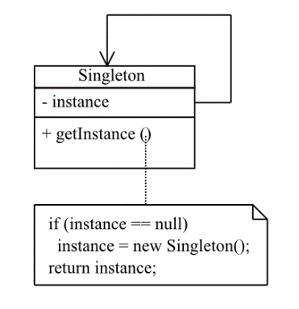
Singleton Pattern

Slide 3
Singleton Pattern
Pattern-ul Singleton este utilizat pentru a restricționa numărul de instanțieri ale unei clase la un singur obiect, deci reprezintă o metodă de a folosi o singură instanță a unui obiect în aplicație.

Slide 4
Utilizari ale Singleton Pattern
a un subansamblu al altor pattern-uri:
  impreună cu pattern-urile Abstract Factory, Builder, Prototype etc. De exemplu, în aplicație dorim un singur obiect factory pentru a crea obiecte de un anumit tip.
obiectele care reprezintă stări
în locul variabilelor globale. Singleton este preferat variabilelor globale deoarece, printre altele, nu poluează namespace-ul global cu variabile care nu sunt necesare.

Slide 5
Utilizari ale Singleton Pattern
este utilizat des în situații în care avem obiecte care trebuie accesate din mai multe locuri ale aplicației:
obiecte de tip logger
obiecte care reprezintă resurse partajate (conexiuni, sockets etc.)
obiecte ce conțin configurații pentru aplicație
pentru obiecte de tip Factory.

Slide 6
Utilizăm Singleton?
Din punct de vedere al design-ului și testarii unei aplicații de multe ori se evită folosirea acestui pattern, în test-driven development fiind considerat un anti-pattern.
A avea un obiect Singleton a carei referință o folosim peste tot prin aplicație introduce multe dependențe între clase și îngreunează testarea individuală a acestora.

Slide 7
În general, codul care folosește stări globale este mai dificil de testat pentru că implică o cuplare mai strânsă a claselor, și împiedică izolarea unei componente și testarea ei individuală. Dacă o clasă testată folosește un obiect singleton, atunci trebuie testat și singleton-ul. Soluția este simularea mock-up a singleton-ului în teste. Încă o problemă a acestei cuplări mai strânse apare atunci când două teste depind unul de celălalt prin modificarea singleton-ului, deci trebuie impusă o anumită ordine a rulării testelor.

Slide 8
Implementare Singleton
Aplicarea pattern-ului Singleton constă în implementarea unei metode ce permite crearea unei noi instanțe a clasei dacă aceasta nu există, și întoarcerea unei referințe către aceasta dacă există deja

Slide 9
Implementare Singleton
În cazul Singeton, clasa este instanțiată lazy(lazy instantiation). Astfel, memoria este utilizată doar în caz de necesitate, fiind apelată metoda getInstance

Slide 10
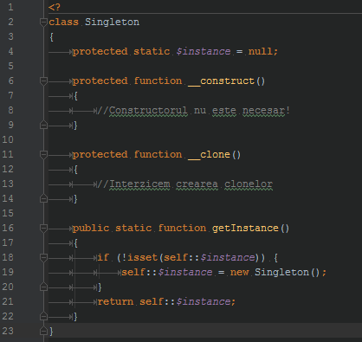
Crearea Singleton

Slide 11
Important
Instanța instance este private
Constructorul este privat ca sa nu poata fi apelat decat din clasa respectivă
Instanța este inițial nulă
Instanța este creată la prima rulare a getInstance()

Slide 12
De ce Singleton și nu clase cu membri statici?
O clasă de tip Singleton poate fi extinsă, iar metodele ei suprascrise, însă într-o clasă cu metode statice acestea nu pot fi suprascrise (overriden)

Slide 13
Multiton Pattern
Singleton Pull

Slide 14
Multiton Pattern
Este asemănător cu patternul Singleton, fiind un registru de singleton-uri, care oferă posibilitatea creării unui număr determinat de exemplare.

Slide 15
Proprietățile Multiton Pattern
poate fi utilizat cu un număr fixat de exemplare sau create la cerere
daca numărul este fixat, toate exemplarele pot fi inițializate la inițializarea aplicației
în cazul accesării unui exemplar inexistent fie este generată o eroare fie este generat un nou exemplar cu identificatorul respectiv
Dezavantajul principal este că pot apărea multe parți ale aplicații dependente de el

Slide 16
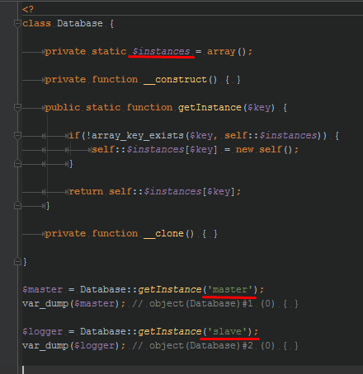
Multiton Pattern

Slide 17
Object Pull Pattern

Slide 18
Object Pull Pattern
Este foarte asemănător cu patternul Multiton, doar că exemplarele create nu sunt multiton-uri.

Slide 19
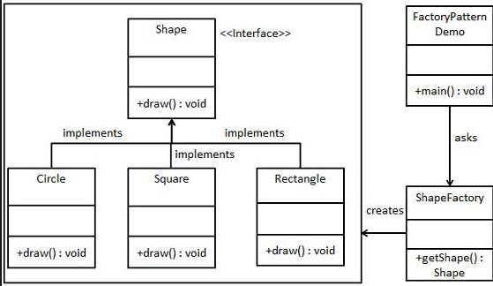
Factory Pattern

Slide 20
Factory Pattern
Patternurile de tip Factory sunt folosite pentru obiecte care generează instanțe de clase înrudite.

Slide 21
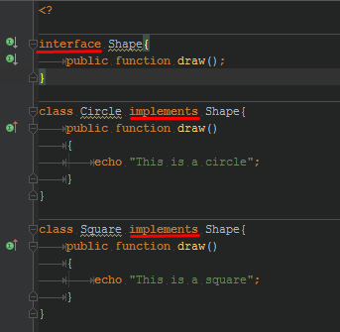
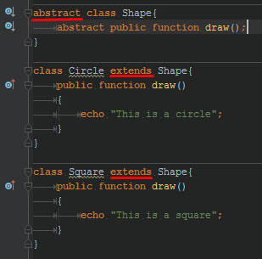
Factory Pattern
Interfețe
Clase abstracte

Slide 22
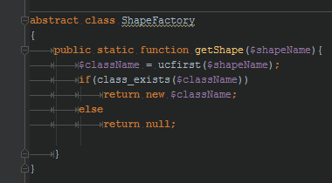
Factory Pattern
Clasa ShapeFactory

Slide 23
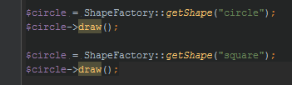

Factory Pattern
Crearea obiectelor
Rezultatul va fi

Slide 24
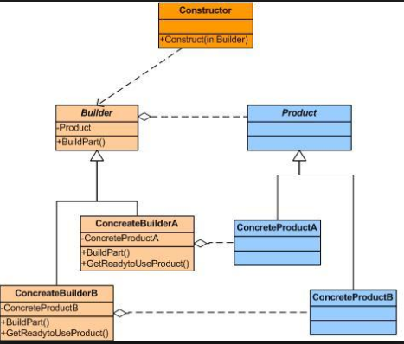
Builder Pattern

Slide 25
Builder Pattern
Este asemănător cu Factory, principala diferență fiind aceea că Builder conține în interior toate operațiile complexe pentru crearea obiectului. Programatorul îi dă comanda, doresc să construiesc un iPhone, iar constructorul(builder) execută toate operațiile pentru a construi un iPhone. Dacă este nevoie de un alt tip de telefon, este suficient să fie indicat tipul, iar constructorul va efectua toate operațiile necesare.
Exemplu în fișierul Builder.php

Slide 26
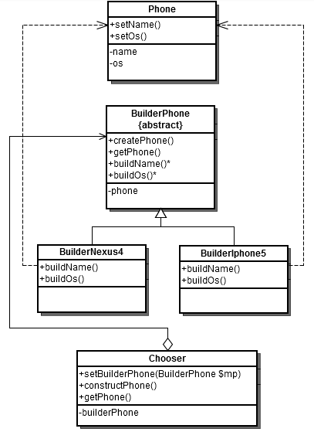
Builder Pattern

Slide 27
Diferența dintre Factory și Builder
Factory – Telefonul este deja produs, iar programatorul îl utilizează
Builder – telefonul este podus la cerere. El poate crea din mai multe obiecte simple(componente) un obiect complex(produsul final).

Slide 28
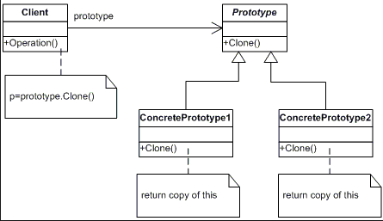
Prototype Pattern

Slide 29
Prototype Pattern
Permite crearea obiectelor noi în baza obiectelor deja existente. Nu este necesar de a cunoaște din ce este compus obiectul prototip.
Exemplu în fișierul Prototype.php

